Slide 1
Презентация на тему: теория естественного права.

Slide 2
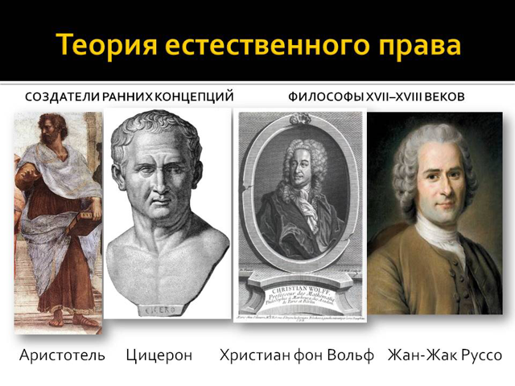

Slide 3
Теория естественного права
Теория естественного права — право у человека возникает от рождения и природы, который обладает неотъемлемыми естественными правами (право на жизнь, свободу, равенство), которые нельзя отменить, изменить. Законы соответствуют нравственным установкам людей и не могут существовать без них.

Slide 4
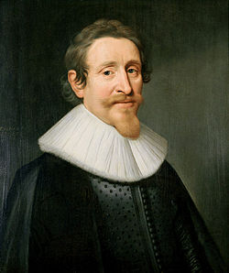
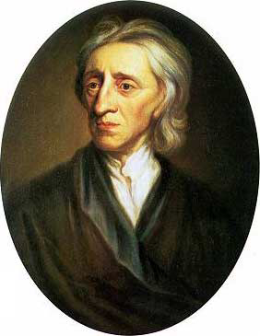
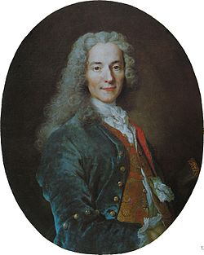
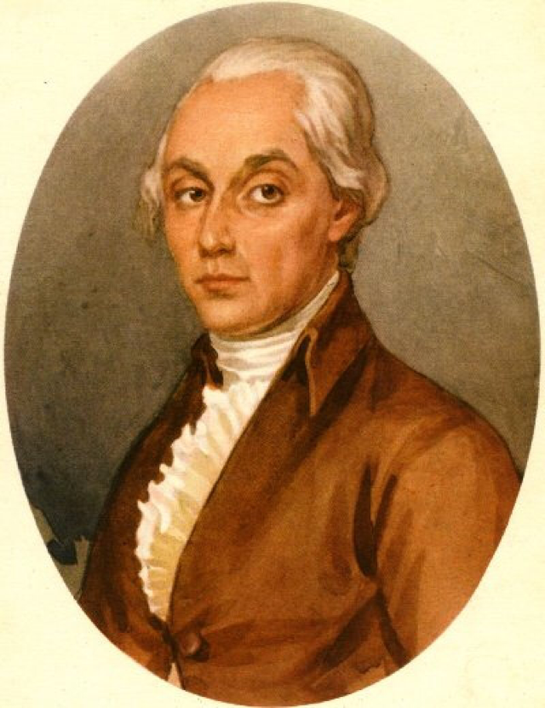
Представители данной теории
Рационалистическая школа: Гуго Гроций, Руссо, Монтескье, Вольтер, Радищев, Десницкий, Пуфендорф, Христиан Томазий, Лейбниц, Вольф.
Эмпирическая школа: Томас Гоббс, Джон Локк, Дэвид Юм.

Slide 5
Основные идеи теории
Основные идеи были написаны Г.Гроцием, впоследствии эти идеи повторяли или дополняли представители данной школы. Он утверждал, что наряду с изменчивым положительным (позитивным) правом, создаваемым волей Бога или людей (государством), существует неизменное естественное право, то есть то, «что согласно с природой общества разумных существ». Оно никем не может быть изменено. Человек рождается с естественными неотъемлемыми правами.

Slide 6
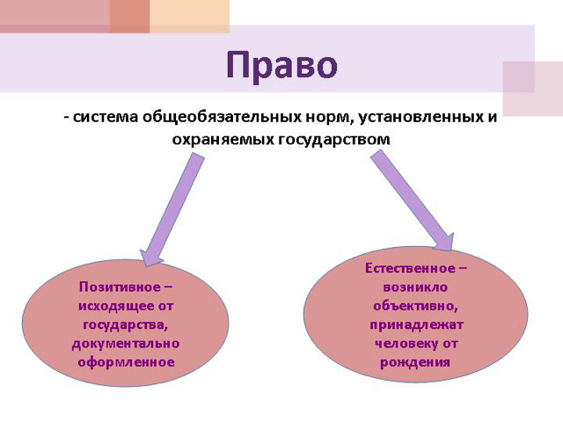
Естественное право
Есте́ственное пра́во (лат. jus naturale) — понятие философии права и юриспруденции, означающее совокупность неотъемлемых принципов и прав, вытекающих из природы человека и независимых от субъективной точки зрения. Естественное право противопоставляется позитивному праву, во-первых, как совершенная идеальная норма — несовершенной существующей, и во-вторых, как норма, вытекающая из самой природы и потому неизменная — изменчивой и зависящей от человеческого установления.

Slide 7

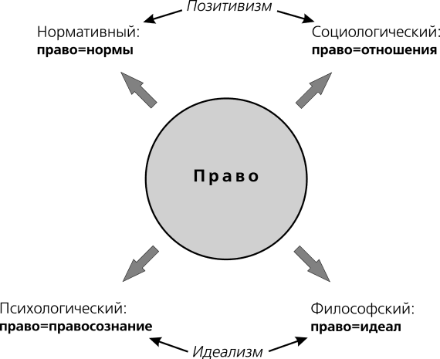
Таким образом, издавна концепция естественного права имела двоякий состав: она покоилась на практическом требовании более совершенного права и на теоретическом наблюдении естественной необходимости известных правоположений. Эти два элемента могли поддерживать друг друга, но не могли быть сведены один к другому: в первом случае естественное право ставится над позитивным, во втором оно является лишь известной частью позитивного права, т.е. доказанной и обоснованной, таким образом, что в идеале и на практике должно быть именно так, а не как-то иначе. В историческом развитии естественно-правовой доктрины можно постоянно наблюдать эту двойственность его концепции

Slide 8
История развития естественного права
Античная философия ещё в досократический период знала противоположение естественного права и положительного. Софисты, в противоположность древнегреческому воззрению на верховное значение законов, утверждали, что все законы, как и сама справедливость, обязаны своим происхождением человеческому установлению: следуя своим случайным взглядам, люди беспрестанно изменяют свои законы, которые носят. Из этого воззрения само собой вытекало известное, хотя и чисто отрицательное, представление о естественном праве,а вместе с тем и критическое отношение к положительному праву.

Slide 9
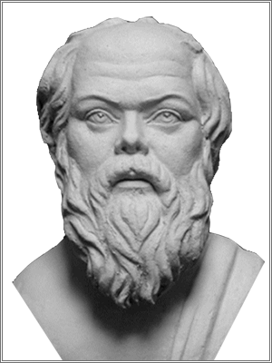
Ещё яснее это представление выразилось у Сократа, который говорил, что существуют известные неписанные божественные законы, с которыми человеческие законы должны сообразоваться.

Slide 10
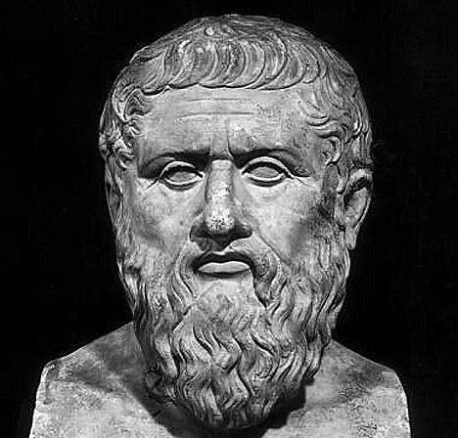
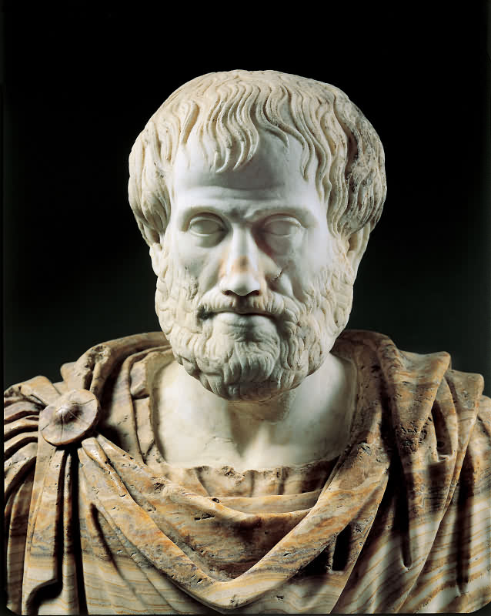
Платон развил эту мысль в своём «Государстве», начертав естественное, сообразное с божественной справедливостью государственное устройство. Действительные формы, встречающиеся обыкновенно в жизни, он считает отклонениями от истинного идеала. Это противопоставление идеальной формы развращенным, встречающееся затем и у Аристотеля, является своеобразным выражением того же контраста между идеалом и действительностью, которое лежит в основе различения естественного права и положительного. У Аристотеля встречаются не идеальные нормы, а те «естественные» определения, которые существуют у различных народов, как бы в силу необходимости и независимо от человеческого мнения.

Slide 11
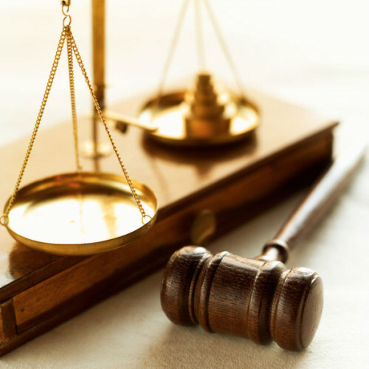
Естественное право римских юристов представляет собой также ту часть действующего права, которая, будучи обусловлена самой природой, отличается необходимостью и всеобщностью.

Slide 12
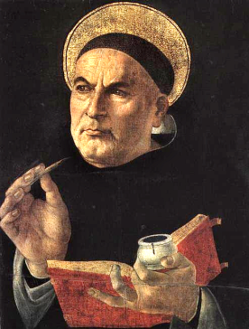
Средневековый взгляд воспроизводит эту точку зрения, подкрепляя лишь силу естественного закона авторитетом Св. Писания.
У Фомы Аквинского также можно видеть отражение римских воззрений; в подробностях его учения сказывается, кроме того, влияние Аристотеля.

Slide 13
Основу естественного права Фома Аквинский видит в законе Божественном, который получает у него значение универсального закона Вселенной. Фома Аквинский создаёт при этом довольно сложное разделение, различая закон Божественный и вечный, естественный и человеческий. Особенность его воззрения, сравнительно с римским и Аристотелевским, состоит в том, что у него подчёркивается идеальное значение естественного права, как нормы, определяющей достоинство существующих установлений. Человеческий закон имеет силу лишь постольку, поскольку он согласен с естественным.

Slide 14
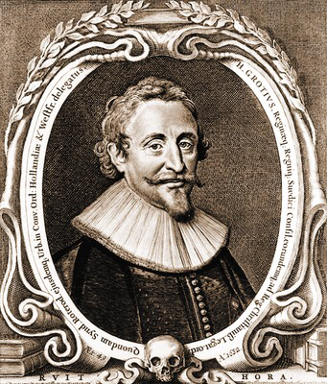
Новое время
Средневековая теория уже успела обратить все эти идеи в подтвержденные аксиомы, когда Гуго Гроций связал их литературную судьбу со славой своего знаменитого трактата «О праве войны и мира» и обеспечил им широкое распространение в новой философии права.
Особенностью Гроция является то, что он, в отличие от прежних теоретиков естественного П., начинает преимущественно употреблять выражение «лат. jus naturae» вместо «лат. lex naturae».

Slide 15
Одновременно с этим естественное П. развивается и в Англии. Мильтон, Сидней и Локк являются наиболее талантливыми и видными его теоретиками на английской почве (Гоббс, как замечено выше, соединяет метод естественного П. с системой абсолютизма, но это соединение не могло быть прочным, вследствие внутреннего противоречия метода с содержанием)
Известные практические тенденции не были чужды и немецким писателям: рационалистический метод и индивидуалистические стремления естественного права явились и в Германии освободительными и прогрессивными элементами в борьбе с остатками средневекового гнета над мыслью и совестью.

Slide 16
Дальнейшее развитие этому объективному направлению дал Гегель. Объективное понимание П. вытекало из всего его философского миросозерцания.

